Slide 1
Psychologie sociale
DERVILLE Yanis VASSALLUCCI Lucas
COMTE William BOUKILI Chems
DJAID Zinedine LAGRARI Riad
L’autorité / L’obéissance

Slide 2
SOMMAIRE
Introduction
Définition des termes
Fonctionnement des principes
Expériences explicatives
Conclusion

Slide 3
1. Introduction
Depuis toujours
Fondement de la vie en communauté
Légitimité ?
Toujours étudié
Naturel

Slide 4
2. Définition des termes
«L’obéissance c’est se soumettre à la volonté de quelqu’un, à un règlement, exécuter un ordre »
« L’autorité c’est une personne ou organisme perçu comme légitime exerçant un pouvoir sur autrui »
Soumission à l’autorité
banalité du mal

Slide 5
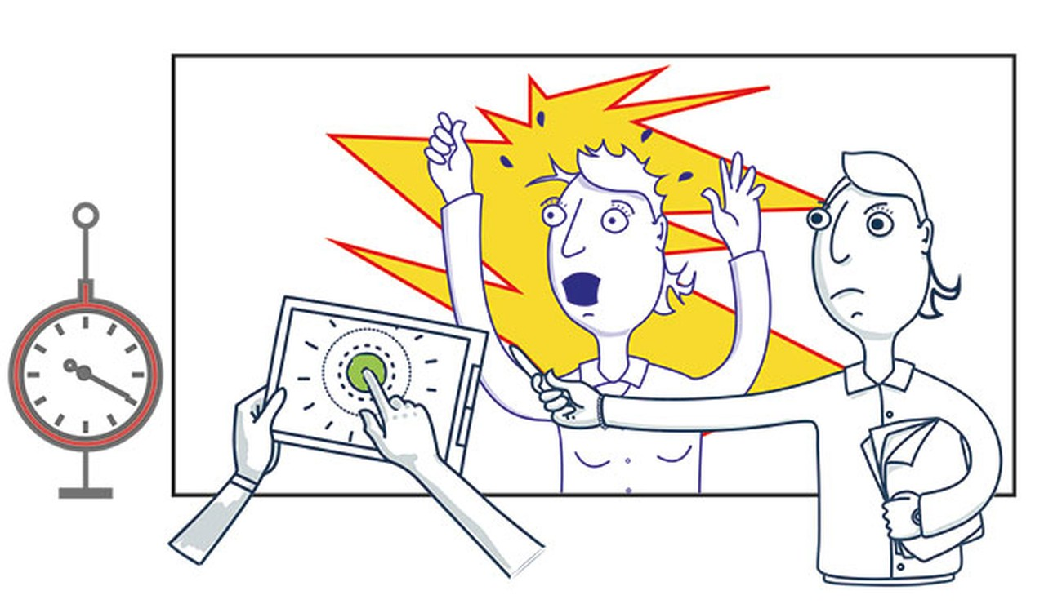
3. Fonctionnement des principes
Etat agentique
Etat autonome
Le contexte
Système idéologique
Apprentissage sociale / participation sociale

Slide 6
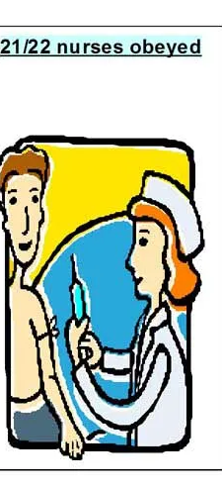
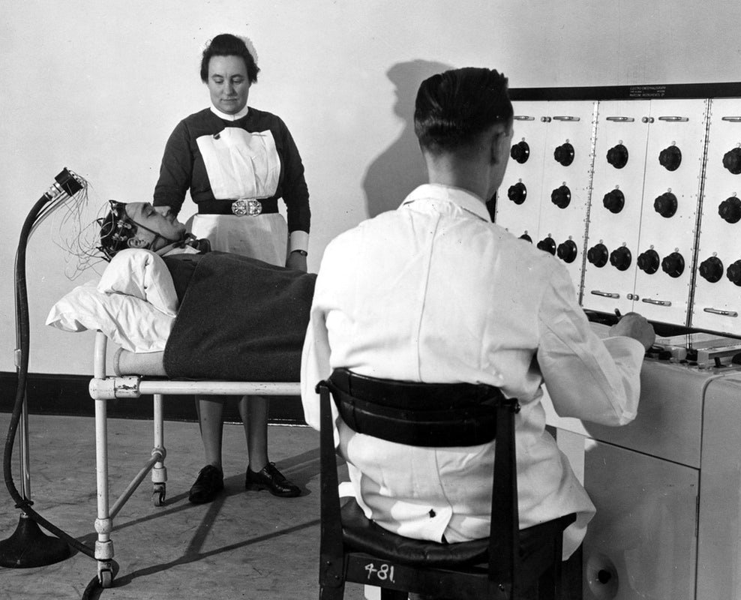
4. Expériences explicatives
Milgram (1963)
Jeu de la mort France 2 (2009)
Expérience de Hofling, Brotzman, Dalrymple, Graves & Pierce (1966)
Le procès d’Adolf Eichmann (1961)

Slide 7
5. conclusion
Soumission quasi insurmontable
Explications des résultats
Histoire de contexte
Pas lié à l’individu
Rôle du groupe
Inévitable

Slide 8
Psychologie sociale
DERVILLE Yanis VASSALLUCCI Lucas
COMTE William BOUKILI Chems
DJAID Zinedine RYAD
L’autorité / L’obéissance

